Slide 1
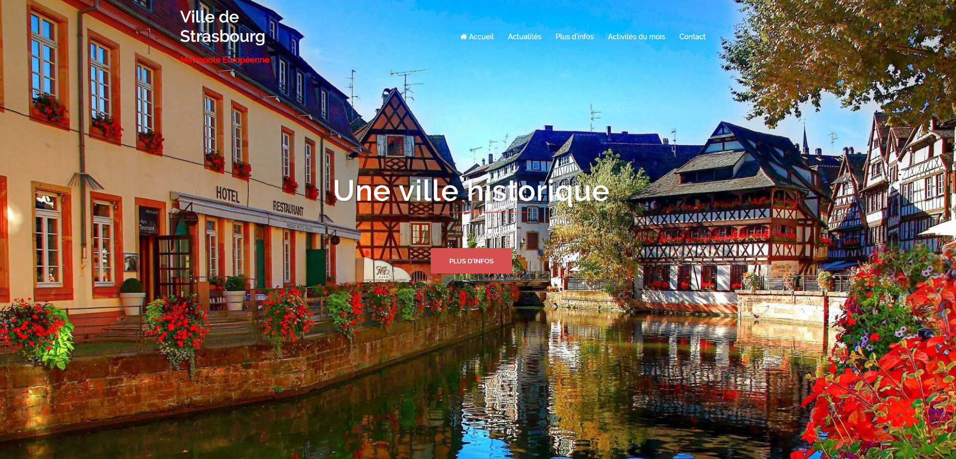
Créez un site en personnalisant un thème WordPress

Slide 2
Définir la structure de navigation du site
Menu de navigation avec possibilité de revenir à la page d'acceuil
Liens de navigation
Présentations des différentes pages

Slide 3
Assurer l'accessibilité du site aux différents types d'utilisateurs
Normes w3c HTML et CSS
Norme WCAG 2.0 :
Les Règles pour l'accessibilité des contenus Web (WCAG) 2.0 présentent un large éventail de recommandations pour rendre les contenus Web plus accessibles. Suivre ces règles rendra les contenus accessibles à une plus grande variété de personnes en situation de handicap, incluant les personnes aveugles et malvoyantes, les personnes sourdes et malentendantes, les personnes ayant des troubles d'apprentissage, des limitations cognitives, des limitations motrices, des limitations de la parole, de la photosensibilité et les personnes ayant une combinaison de ces limitations fonctionnelles.

Slide 4
Assurer la cohérence graphique du site
Choix du thème :
  Sydney
Création d'un thème enfant :
  Permet de garder les modifications apportées lors de la mise à jour du thème parent.

Slide 5
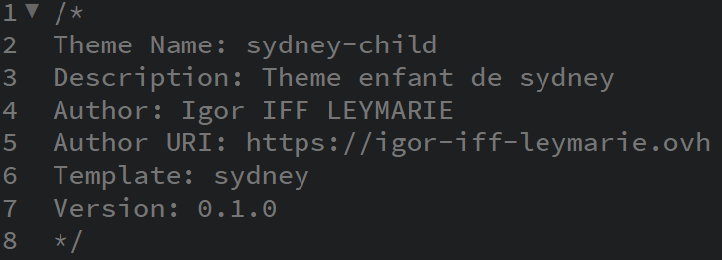
Theme enfant
Style.css

Slide 6
Thème enfant
Style.css

Slide 7
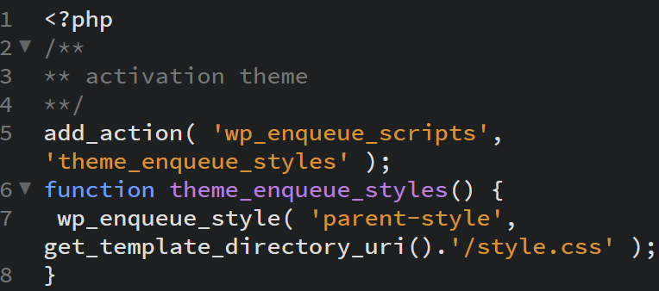
Thème enfant
Functions.php

Slide 8
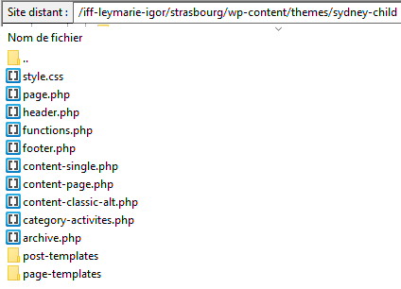
Thème enfant

Slide 9
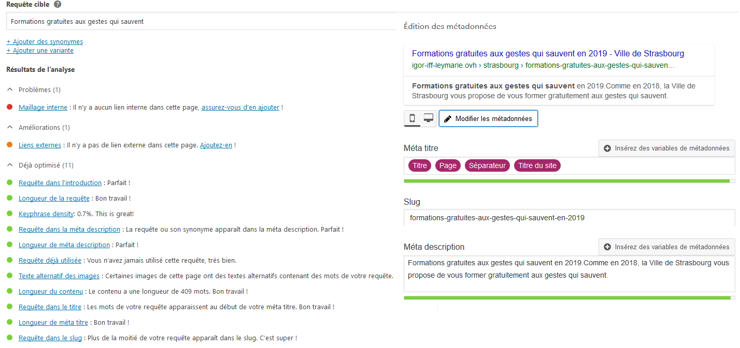
SEO Search Engine Optimization

Slide 10
SEO Search Engine Optimization
Netlinking :
Une stratégie de netlinking repose sur l’augmentation de liens hypertextes pointant vers la page web à rendre plus visible.
Réseaux sociaux

Slide 11

Animation CSS3

Slide 12
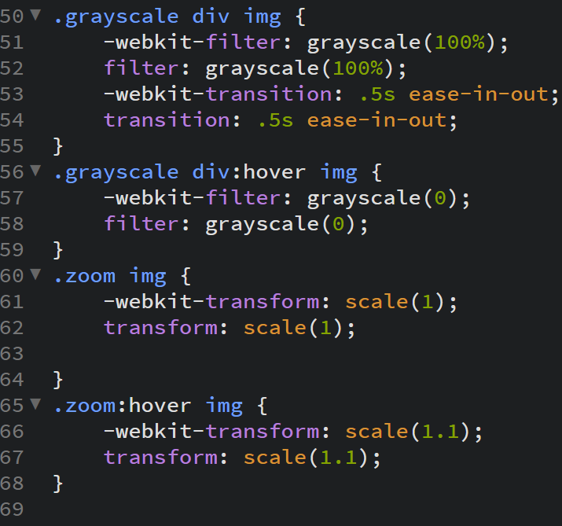
Animation CSS 3

